Slide 1
Myšlenkový svět novověku od Koperníka po Kanta
- úvodní hodina -
Ondřej Švec
ÚFaR FF UK v Praze

Slide 2
Podmínky zakončení kurzu
Jedinou podmínkou pro získání zápočtu je úspěšné absolvování závěrečného testu.
Na moodlu naleznete postupně aktualizovaný seznam otázek pro zimní semestr 2024/2025, které vycházejí z obsahu přednášek. Na každou z nich si samostatně vypracujte odpověď na základě svých poznámek z přednášek, za pomoci prezentací, které máte taktéž na moodlu, jakož i s využitím doporučeného seznamu literatury v SISu. V den zápočtového testu vyberu 10 otázek, na jejichž zodpovězení budete mít 80 minut.
Plný počet bodů za každou odpověď dostanete v případě:
1) že ji dokážete samostatně zformulovat v logicky navazujících větách (žádné šipky, odrážky apod.)
2) že vaše odpověď bude formulována minimálně v 6 ucelených souvětích
3) že z ní bude patrné vaše porozumění dané problematice
4) že ve své odpovědi nebudete uvádět věci, na které se neptám.
Za takovouto odpověď získáte 2 body. Maximální dosažitelný počet bodů je 20.
Pro získání zápočtu musíte v tomto testu získat alespoň 14 bodů.

Slide 3
Příklad otázek závěrečného testu
Charakterizujte novověkou proměnu celkové koncepce světa protikladem „uzavřeného kosmu“ a „nekonečného vesmíru“.
Jaké jsou důsledky „kopernikánské revoluce“ z hlediska pojetí místa člověka ve světě?
Jaké důvody vedly na konci 16. a na počátku 17. století k rozšíření skepse a relativizace poznání?
Co je to mechanistický pohled na přírodu?
Na jakých argumentech se zakládá Descartův dualismus?
V čem vidíte úskalí Descartova dualismu?
Co říká Spinoza o svobodné vůli člověka?
…

Slide 4
Cíle kurzu
pochopit naši dnešní důvěru v to, že věda odhaluje skutečnost samotnou
vyložit filosofické myšlení novověku v kontextu
- nové vědy, zejména astronomie a medicíny
- ekonomických a sociálních změn 16.-18. stol.
- zobrazení přírody a světa ve výtvarném umění
3) odhalit zdroj moderní subjektivity a její odlišnosti od předchozích podob sebe-vztahu

Slide 5
1. cíl: pochopit naši dnešní důvěru v to, že věda odhaluje skutečnost samotnou.
Odkud se bere a na jakých základech je vystavěna aspirace přírodních vědy stát se zdrojem jediné možné pravdy o povaze světa?
Novověká filosofie i věda je ovlivněna svým vztahem k matematice, z jejíchž postupů a z jejíž evidence čerpá inspiraci pro dosažení vlastní jistoty o základech vědění.
Proč máme za to, že pravdivý a skutečný je ten svět, který předkládají vědy (a nikoli například antická tragédie, nikoli filosofie, nikoli náboženství)?
Jak se postupně zrodil nárok na objektivní platnost našich soudů a tvrzení, když něco takového předcházející období vůbec neznala?
Scientismus:
W. Sellars: „Věda je měrou všech věcích, jsoucích, že jsou, a nejsoucích, že nejsou“
Empiricism and the Philosophy of Mind, 1956, §41

Slide 6
Důsledky prohlášení kalkulující racionality za jediný zdroj věrohodného poznání
Edmund Husserl – Morální krize spojená s positivistickým diktátem měřitelnosti a faktičnosti
„[…] Odvrácení od otázek, které jsou pro pravé lidství rozhodující. Vědy o pouhých faktech vytvářejí lidi vidoucí jen fakty.“
  (E. Husserl, Krize Evropských věd, Praha: 1996, str. 27)
„[Pozitivisticky chápaná věda] vylučuje právě ty otázky, které jsou za našich neblahých časů nejpalčivějšími otázkami pro člověka […]: vylučuje otázky o smyslu nebo nesmyslnosti celé lidské existence.“
  (E. Husserl, Krize Evropských věd, Praha: 1996, str. 28)
  „Může však svět i lidský život v něm mít opravdu nějaký smysl, když vědy uznávají za pravdivé jen to, co je takto objektivně zjistitelné?“ (Tamt.)

Slide 7
Max Weber – Odkouzlení světa
Racionalita je zúžena na instrumentální a kalkulující racionalitu
Důsledek: subjektivizace hodnot, individualizace životních orientací a privatizace smyslu
Věda odhaluje „nikoli eticky smysluplně uspořádaný kosmos, ale jen (…) definitivní kauzální mechanismus.“
    (M. WEBER, 1920: Wirtschaft und Gesellschaft, Grundriss der Sozialökonomik III. J. C. B. Mohr, s. 338)

Slide 8
Max Weber – Odkouzlení světa
„Věda je nesmyslná, neboť nám nedává odpověď na jedinou otázku, která je pro nás důležitá: „Jak máme jednat?“, „Jak máme žít?“: Fakt, že věda takovouto odpověď není s to dát, je naprosto nesporný. Je pouze otázkou, v jakém smyslu nedává odpověď a zda by snad místo toho přece jen někomu, kdo tuto otázku klade správně, mohla nějak pomoci.“
  (M. Weber, Metodologie, sociologie, politika. Praha: 1998, str. 122)

Slide 9
Max Weber – Odkouzlení světa
„ všechny přírodní vědy nám dávají odpověď pouze na otázku, co mámě dělat, jestliže chceme život technicky ovládnout. Ale zda jej technicky máme a chceme ovládnout a zda to vůbec má nějaký smysl – to buď odsouvají, anebo pro své účely předpokládají.“
  (M. Weber, Metodologie, sociologie, politika. Praha: 1998, str. 123)

Slide 10
2. cíl: vyložit filosofii v kontextu
V kontextu:
nové vědy, zejména astronomie a medicíny
ekonomických a sociálních změn 16.-18. stol.
zobrazení přírody a světa ve výtvarném umění

Slide 11
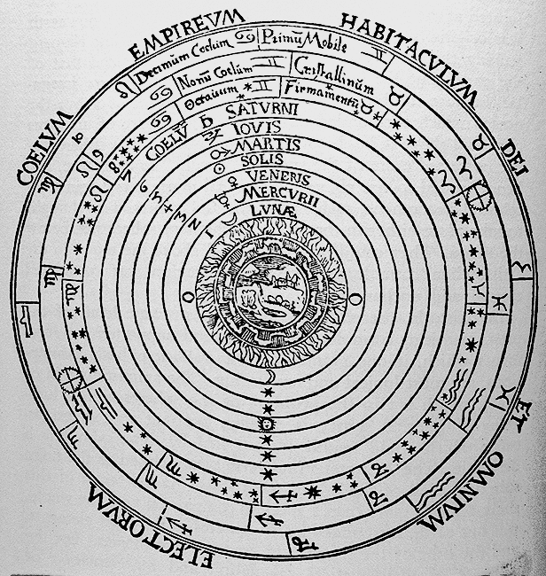
Aristotelsko-ptolemaiovská koncepce kosmu
Postavení člověka v samotném středu jasně uspořádaného a přehledného světa
Kosmos = řád, pevně svázaný nebeskými sférami
= konečný a dobře uspořádaný celek, v němž má každá věc či bytost své přirozené místo.
= hierarchie stvoření, které se dovršuje v člověku
Vlevo: Renesanční vyobrazení geocentrického kosmu od Petra Apiana in : Cosmographica liber (1524)

Slide 12
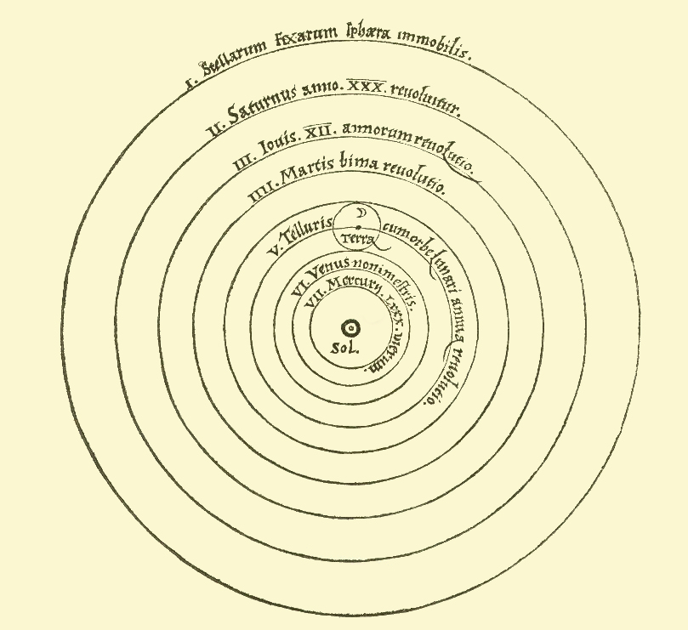
Od uzavřeného světa k nekonečnému universu
Mikuláš Kusánský
Mikuláš Koperník
Giordano Bruno
Johannes Kepler
Galileo Galilei
René Descartes
Baruch Spinoza
Isaac Newton
Immanuel Kant
Vpravo: heliocentrické zobrazení vesmíru z Kopernikova spisu De Revolutionibus Orbium
Coelestium (1543)

Slide 13
3. cíl: odhalit původ moderního sebe-pojetí člověka
Já = především poznávající já
  které dokáže reflektovat na obsahy vlastí mysli
  které se táže, nakolik věrně mé představy zobrazují vnější zkušenost.
Poprvé se tak setkáváme s rozdělením
  sféry subjektivní, která je vlastní každému „já“
  sféry objektivní, vnější skutečnosti, kterou popisují matematické přírodní vědy.

Slide 14
Rozdělení skutečnosti na dva řády
Zrod modernity spočívá (mj.) ve vymezení dvou úrovní skutečnosti:
na straně jedné rozprostraněné věci, tj. materiální věci popsatelné fyzikou (či redukovatelné na fyzikálně-chemické procesy)
na straně druhé myslící entity (sféra vědomí a subjektivity)
Tímto dělícím gestem je vyloučena jakákoli společná povaha mezi myslícími a rozprostraněnými věcmi.
Oproti tomu řecký kosmos byl jednotou, společenstvím všech bytostí, živých, lidských, božských.

Slide 15
Velké rozdělení
Na jedné straně: člověk a lidská mysl
Na straně druhé: příroda jako mechanismus a tělo jako těleso: prostorovost
Otázky:
jak pojmout vztah mysli a těla, pokud definovány zcela jinými zákonitostmi?
Je-li vše determinováno kauzálními zákonitostmi, můžeme ještě věřit v to, že jsme bytosti nadané svobodnou vůlí?
Jestliže věda popisuje celek toho, co jest, jaké místo zbývá filosofii?

